Slide 1

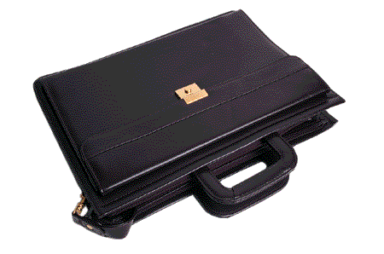
Молочний шоколад: корисно чи шкідливо?
Автор. Краснянський Едуард
Учитель хімії.
Харковенко Тетяна Петрівна
Баштанків 2016

Slide 2
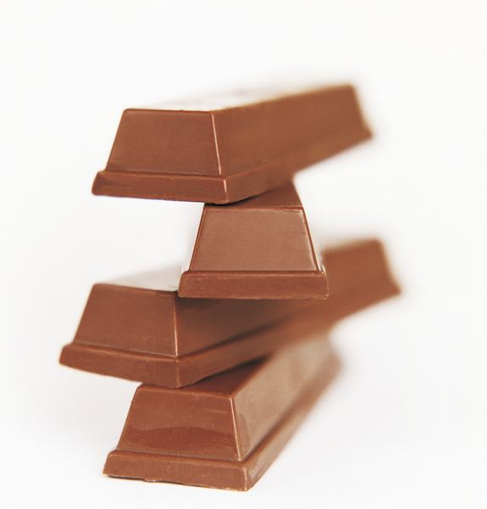
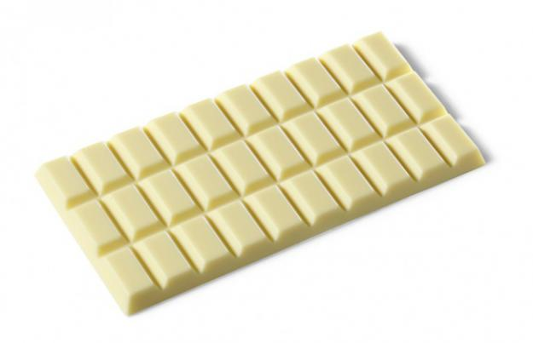
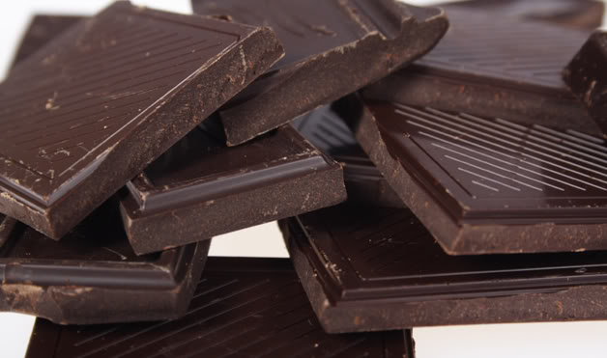
Молочний чи чорний шоколад?
Корисно чи шкідливо?
Одне з найпопулярніших ласощів – шоколад. Практично в кожному магазині будь - хто, хто бажає, може його придбати. Але до шоколаду можна підходити не лише із споживчої, але і з дослідницької точки зору, вибравши його в якості об'єкту хімічного аналізу.

Slide 3
Тема роботи
Молочний шоколад:
корисно чи шкідливо?

Slide 4
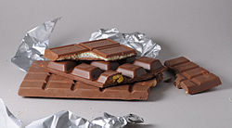
Мета і завдання
Метою моєї роботи є дослідження хімічного складу молочного шоколаду і визначення його хімічних характеристик.
Для досягнення мети мною були поставлені слідуючі завдання:
*вивчити історію використання шоколаду ; *познайомитися з біологічними особливостями вирощування дерева какао і технологією виробництва шоколаду; *дослідити хімічний склад різних сортів молочного шоколаду; *зібрати дані про властивості шоколаду і його вплив на організм людини; *скласти рейтинг популярності марок молочного шоколаду; *дізнатися коли, в яких ситуаціях люди вживають шоколад; *проаналізувати склад популярності марок молочного шоколаду; *зробити висновки про якість молочного шоколаду.

Slide 5
Мої дослідження присвячені узагальненню даних про вплив шоколаду на організм людини і оцінці якості найбільш популярних його марок.
Актуальність його зумовлена рядом обставин.
По-перше, багато людей вживають шоколад в наш час, не замислюючись про його вплив на свій організм.
По-друге, рекламодавці і виробники марок шоколаду пропонують нам все нові зразки, а вибрати з них якісний продукт досить складно.
По-третє, споживач зацікавлений в якості використовуваного ним продукту.
По- четверте, чоловіки і жінки цінують шоколад за різні якості цього продукту.

Slide 6
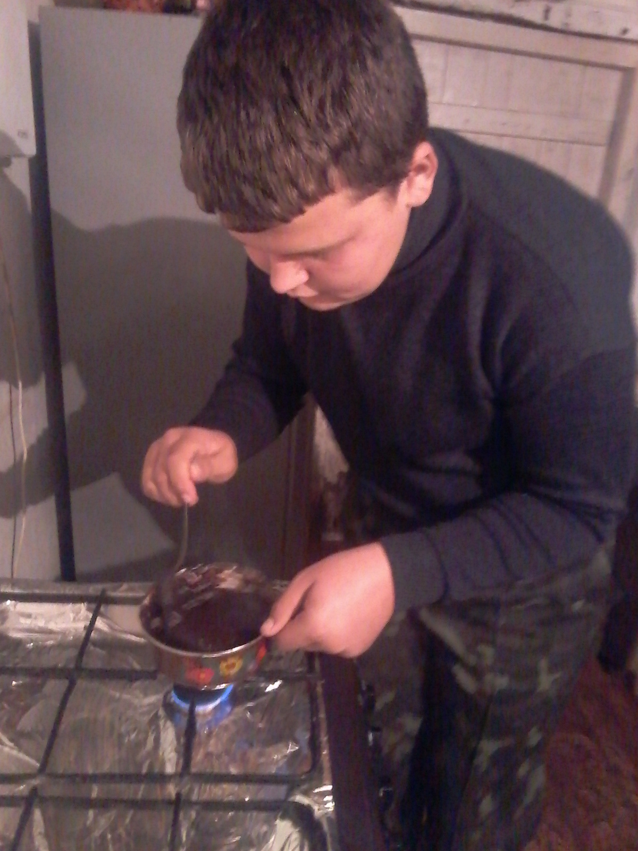
Наукова новизна роботи полягає в тому, що з точки зору, представника нового покоління, здійснено дослідження хімічного складу різних сортів молочного шоколаду, зібрано дані про властивості шоколаду та його вплив на організм людини, проаналізовано склад популярності вітчизняних марок молочного шоколаду .
Під час проведених досліджень отримані практичні результати і висновки.

Slide 7
Історія шоколаду
Історія вживання шоколаду в їжу налічує більше трьох тисяч років. Приблизно 2000 років тому на плоскогір’ях Гватемали мешкала цивілізація майя, яка за здогадами науковців і винайшла шоколад. За те, що сьогодні кожен має змогу придбати шоколадну плитку, людство має дякувати: вождю ацтеків Монтесуму – великому шанувальнику шоколаду.

Slide 8
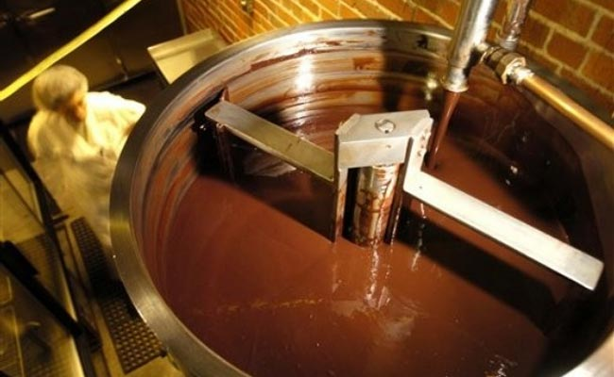
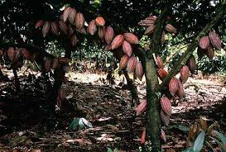
Сировина для приготування шоколаду
Основною сировиною для виробництва шоколаду і какао-порошку є какао-боби - насіння какао-дерева, що росте в тропічних районах земної кулі. Основними компонентами сухої речовини какао- бобів є жири, алкалоїди - теобромін, кофеїн, білки, вуглеводи, дубильні і мінеральні речовини, органічні кислоти, ароматичні сполуки та інші. В процесі технологічної обробки з какао- бобів отримують основні напівфабрикати: какао терте, масло какао, какао-порошок.

Slide 9
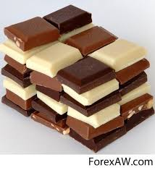
Склад шоколаду
Кожен сорт шоколаду має свій особливий спосіб приготування, а також свої особливі властивості.
Існує три види молочного шоколаду: темний, молочний та білий. Склад молочного шоколаду зазвичай наступний: какао-маса, цукор, сухе незбиране молоко, какао-масло і різні добавки, в основному, ванілін і різні ароматизатори. Справжній шоколад тане в роті, температура плавлення какао-масла близька до температури людського тіла.
Температура плавлення пальмового масла трохи вища. Такий шоколад не розтане, і в роті після нього залишиться присмак рослинного жиру. Саме какао-масло, а не какао - порошок, як думає більшість людей, додає шоколаду аромат і смак.
Масло - какао – найбільш дорогостоячий інградієнт шоколаду. Масло - какао - звільняє в організмі людини ендорфін, який дає сильне почуття насолоди, і фенамін – психостимулюючу речовину.

Slide 10
Окрім аналогів натурального какао - масла існують і синтезовані замінники: соняшникова, оливкова, соєва, пальмова олії. Продукти, виготовлені на їх основі, теж смачні, тільки смак у них інший і називати їх шоколадом ніяк не можна. По суті, у них є свої правильні найменування: «кондитерська плитка» і «солодка плитка». Якщо замість какао - масла до складу ласощів входять гідрогенізованні жири або рослинні масла, не сумнівайтеся: перед вами просто солодка плитка. Вона має право на життя, але повинна продаватися тільки під своєю власною назвою і за ціною більш низької, ніж шоколад.

Slide 11

Шоколад і здоров'я
На думку вчених, шоколад може бути вельми корисний для здоров'я.
Антиоксиданти, що містяться в какао-бобах, а значить, і в шоколаді, допомагають зберегти здоров'я серця і судин.
Перешкоджаючи утворенню тромбів в крові, вони покращують кровообіг.
Дослідження показали, що любителі шоколаду рідше страждають такими захворюваннями як виразка шлунка, сінна лихоманка, мають в цілому більш високий імунітет.
Ряд експериментів дозволив вченим зробити висновок, що помірне вживання шоколаду може продовжити життя людини на рік.

Slide 12
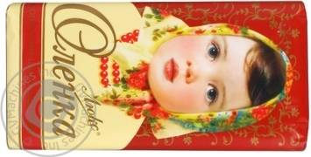
Шоколад стимулює викид так званих гормонів щастя - ендорфінів. Впливаючи на центр задоволення, вони покращують настрій людини. Ось чому багато жінок так люблять заїдати поганий настрій шоколадкою!
Надаючи бадьорості, шоколад містить менше кофеїну, ніж кава.
Крім какао- бобів, до складу шоколаду входять білок, кальцій, магній, залізо, а також вітаміни A, B і Е.
Шоколад дуже калорійний, але більша частина його калорійності представлена «корисним» холестерином, яке зберігає здоров'я
судин.
Харчові добавки додають в шоколад деякі виробники. Варто звернути увагу, що є добавки, небезпечні для здоров'я.
Алергія - E171, E173, E320, E322.
Онкологічнізахворювання - E121, E123, E125, E213, E214, E215, E217, E240.
Захворювання печінки та нирок - E171, E173, E226, E463, E464, E465.

Slide 13
Шоколад активно стимулює мозкову діяльність, саме тому студентам і школярам рекомендується перед важливими іспитами, заліками і контрольними вживати шоколад.
Какао, що входить до складу шоколаду, добре впливає на імунну систему. Аромат шоколаду сприятливо впливає на психіку людини. Шоколад не є причиною появи карієсу, оскільки в ньому містяться фосфати, танін і фтор. А вони тільки укріплюють зуби. Так, звичайно, якщо ви з'їсте велику кількість цукерок, то карієсу вам не минути.
Шоколад у деяких людей може викликати головний біль. Це відбувається через присутність таніну, який також є в червоному вині. Танін провокує звуження судин, через що починається головний біль. Але це, як правило, більше характерно для дорослих. Тому щоб уникнути такої шкідливої властивості шоколаду, рекомендується вживати молочний шоколад.
Отже, шоколад дуже корисний і смачний продукт. Завдати шкоди він може лише тим, хто не має почуття міри, страждає алергічними захворюваннями, діабетикам. Просто слід дотримуватися золотої середини.

Slide 14
Вимоги ГОСТу до якості шоколаду
Згідно з вимогами ГОСТу, на загорнутому шоколаді в плитках масою понад 50 грамів, має бути вказано:
- товарний знак (якщо є); виробник; його місце розташування;
основні компоненти; маса; дата виготовлення; термін придатності;
відомості про харчову (білки, жири, вуглеводи) та енергетичну цінність в 100 г .
Шоколад обов'язково повинен бути загорнутий у фольгу і художньо оформлену упаковку. Це охороняє його від шкідливого впливу навколишнього середовища (повітря, світла, вологи, забруднення і механічних порушення), збільшує термін його споживання, а також надає привабливого зовнішнього вигляду.
Ознаки якісного шоколаду: якісний шоколад виробляється з какао-бобів і не може зберігатися довго. У нього повинна бути гладка блискуча поверхня, а при розломі чітко видна бліднота.

Slide 15
Методика виконання експериментів
В своїй роботі я досліджував якість популярних марок молочного шоколаду, а саме: молочного шоколаду «Корона», ЗАТ «Крафт Фудз Україна»; молочного шоколаду «Світоч», «Nestle», ЗАТ «Львівська кондитерська фірма Світоч», ТМ Nestle; молочного шоколаду «Любимов», ПП Агенство «Малбі», ТМ Rainford; молочного шоколаду «Люкс Оленка» , ЗАТ «Одесакондитер»; молочного шоколаду «Milka», ЗАТ "Крафт Фудз Україна", м.Тростянець; молочного шоколаду «DominiC», ОАО "Полтавакондитер", м.Полтава, Україна; молочного шоколаду «Dolci», ЗАТ "КОНТІ“.

Slide 16
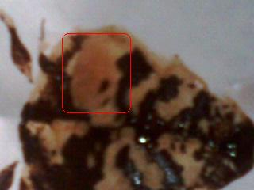
Дослід 1. Виявлення в шоколаді ненасичених жирів.
Шматочок шоколаду я обернув фільтрувальним папером і натиснув на нього до появи на папері жирового плями. Потім на цю пляму помістив краплю 0,5 н. розчину перманганату калію КМnО4. Про наявність в шоколаді ненасичених жирів свідчить поява бурого осаду оксиду марганцю

Slide 17
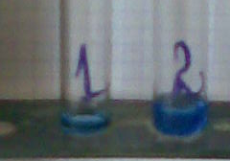
Дослід 2. Виявлення в шоколаді вуглеводів
Для виявлення в шоколаді вуглеводів в пробірку насипали тертий шоколад (близько 1 см по висоті) і долили 2мл дистильованої води. Вміст пробірки енергійно струшували кілька разів і профільтрували. До фільтрату додали 1 мл 2М розчину їдкого натру NаОН і 2-3 краплі 10% -ного сульфату міді (ll) CuSO4. З'являється яскраво синє забарвлення. Таку реакцію дає сахароза, що представляє собою багатоатомний спирт

Slide 18
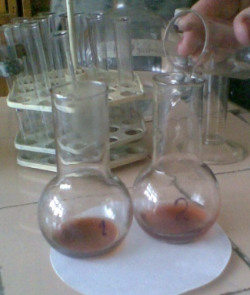
Дослід 3. Ксантопротеїнова реакція
Я насипав в пробірку тертий шоколад (приблизно 1см по висоті) і долив 2мл дистильованої води. Струснув вміст пробірки кілька разів і відфільтрував. Відібрав 1 мл фільтрату і, дотримуючись обережності, додав 0,5 мл концентрованої азотної кислоти HNO3 . Отриману суміш нагрів. Спостерігав жовте забарвлення, що переходить в оранжево-жовте при додаванні 25% -ного розчину аміаку. Таку реакцію дають залишки ароматичних амінокислот, що входять до складу білків шоколаду.

Slide 19

Результати проведених досліджень
Дослідження якісного складу вітчизняних марок шоколаду показало, що у всіх досліджуваних його марках містяться ненасичені жири, вуглеводи, білки. Виготовляються відповідно до вимог.
Окремі види шоколаду молочного плиткового відрізняються за вмістом какао продуктів і видів сировини.
Серед протестованих марок шоколаду уміст какао-масла складає від 28% в «Оленці» до 95% в «Короні».
Міністерство аграрної політики розробило проект постанови, в якому прописані нові вимоги до продуктів з какао і шоколаду. Шоколад за європейським зразком стане також менш жирним. Зараз какао-масла в його складі має бути 31-33%, а за новими стандартами тільки 18%. Це повинно зробити смак плитки більш легким, кажуть технологи. Тож вітчизняним кондитерам доведеться переглянути рецептуру шоколадних виробів.

Slide 20
Так як я любитель шоколаду, мені дуже хотілося вивчити хімічний склад шоколаду. На основі своїх досліджень я зробив висновок, що шоколад не шкодить здоров'ю, якщо його вживати в міру. Однак, при купівлі шоколаду, необхідно обов'язково читати етикетку, на якій вказано його склад. І якщо, виробником в складі зазначені рослинні жири, то від подібної купівлі краще відмовитися.
Підсумки роботи над представленим проектом підтвердили висунуту гіпотезу про те, що молочний шоколад за вмістом, за масою більше какао-продуктів, має вищу якість. Дане твердження є справедливим, якщо враховувати результати проведеного дослідження, аналізу та анкетування, за якими найбільш цінною якістю для молочного шоколаду, після смаку є його властивість танути в роті і не бруднити при цьому рук.
Наприклад, я завжди вважав за краще шоколад марки «Milka», «Корона», «Світоч», DominiC, Любимов і Rochen.
Однак при детальному вивченні якісного складу цих марок шоколаду з'ясувалося, що якіснішим є шоколад Оленка.

Slide 21
Молочний шоколад, виготовлений без консервантів і штучних добавок дуже корисний і поживний.
Любителі молочного шоколаду менше схильні до стресів і роздратування, з оптимізмом і впевненістю дивляться на життя. Крім того, молочний шоколад містить речовини, які покращують роботу серцево- судинної системи, а також перешкоджають розвитку злоякісних утворень.
А вітаміни РР, В1 і В2, що містяться в молочному шоколаді, покращують роботу мозку, що вкрай важливо для школярів і студентів.
Тож я рекомендую всім вживати молочний шоколад.
Смакуйте, насолоджуйтеся своїм життям – воно прекрасне.

Slide 22
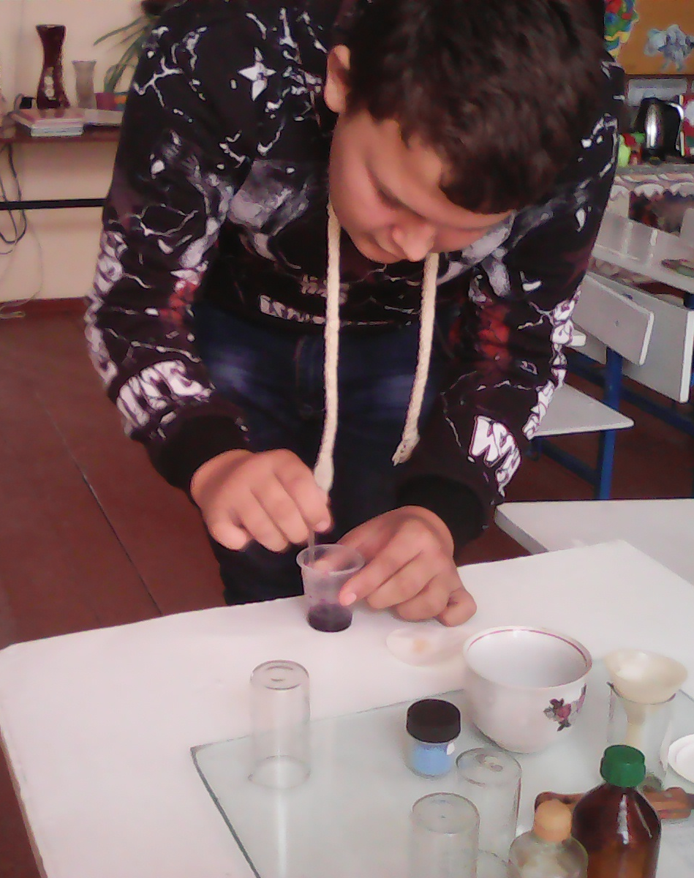
Теоретичне й практичне значення мого дослідження визначається тим, що результати даного дослідження можуть бути використані в галузі медицини, а також на уроках хімії, біології, трудового навчання, при проведенні тематичних виховних заходів, і просто звичайними людьми в повсякденному житті.

Slide 23
Приготувати шоколад можливо і у домашніх умовах своїми руками. Це не тільки дуже смачно, але ще і дуже захоплююче.
Беремо 5 ст. ложок молока; 50 г вершкового масла; 6-8 ст. ложок цукру;
5 ст. ложок какао; 1 ч. ложка борошна.
У невелику каструлю вливаємо молоко, додаємо какао, цукор, добре перемішуємо і ставимо на вогонь. Доводимо до кипіння і додаємо 50 г вершкового масла. Помішуємо суміш повільно і безперервно, поступово додаємо борошно і знову доводимо до кипіння. Як тільки борошно повністю і рівномірно розмішається, знімаємо з плити каструлю.
У шоколад можна додати горіхи, родзинки, крем чи помадку. Якщо Ви будете робити шоколад з начинкою, то варто це робити шарами на етапі заливки у форми. До речі, для форм Ви можете обрати ємності будь-яких фігур на Ваш смак. Половину формочки заливаємо шоколадом, ставимо у холодильник, даємо застигнути, потім накладаємо начинку (наприклад сироп) і зверху знову заливаємо шоколад. Ставимо у холодильник до повного застигання. Вже через кілька годин шоколад стане твердий і буде готовий до вживання.

Slide 24
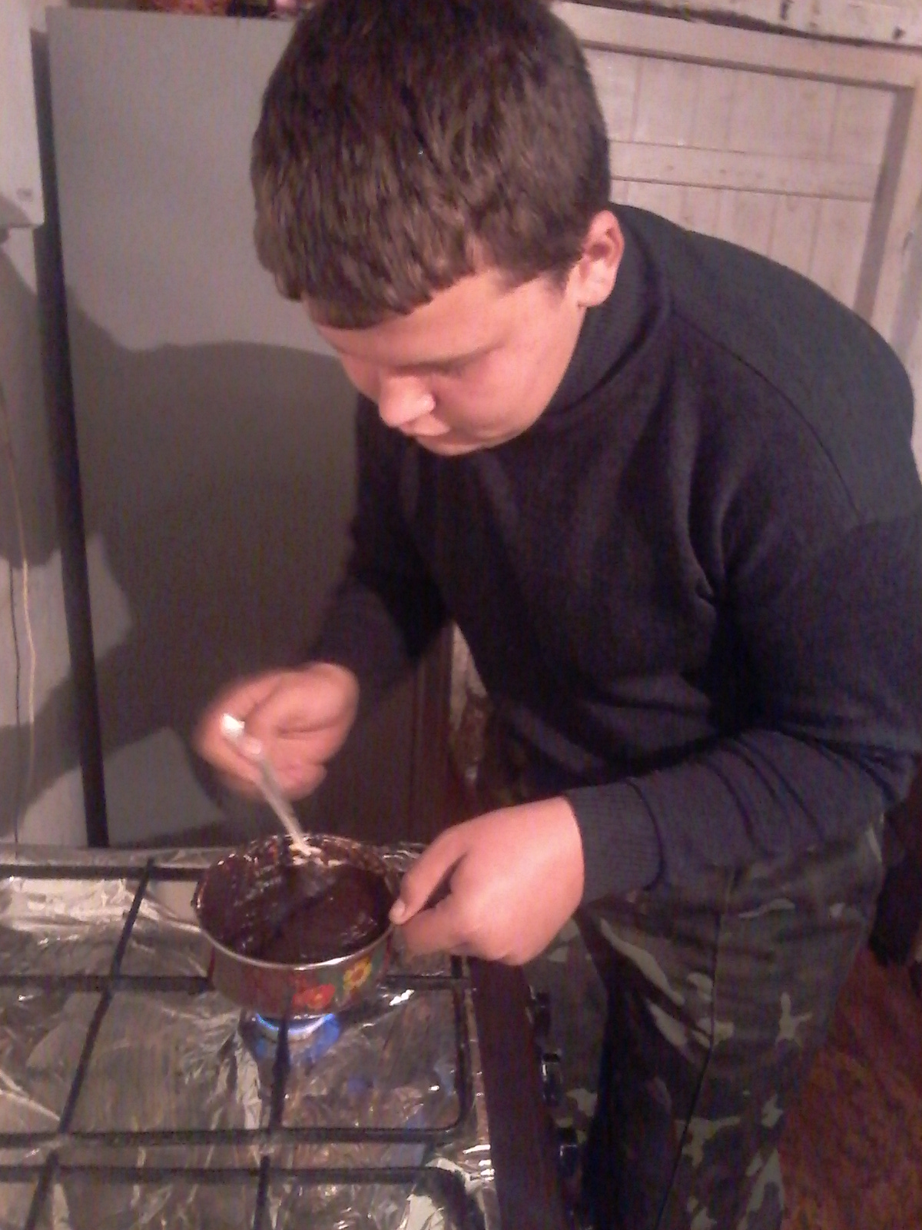
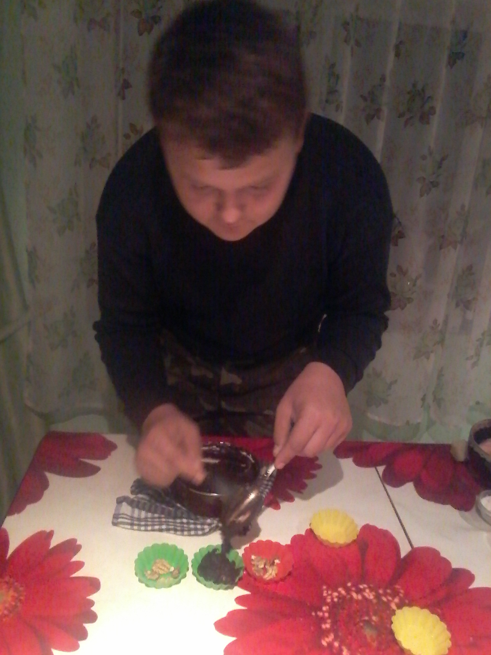
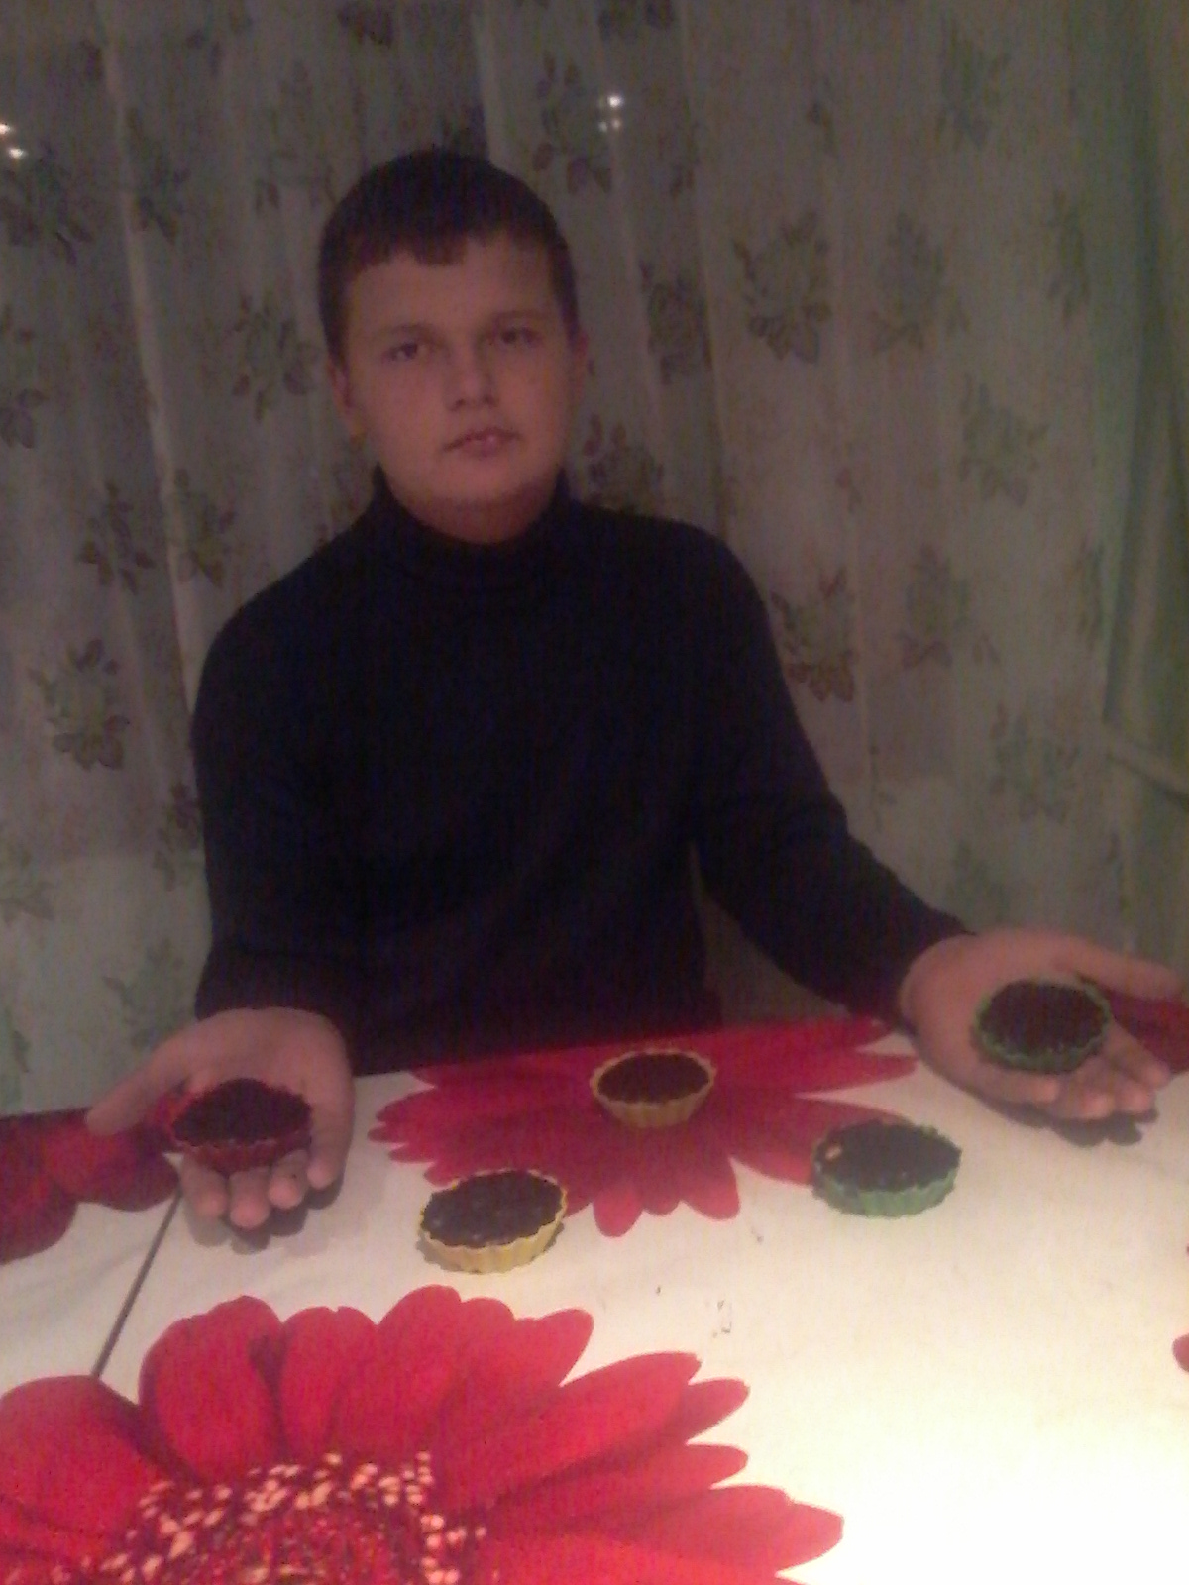

Slide 25
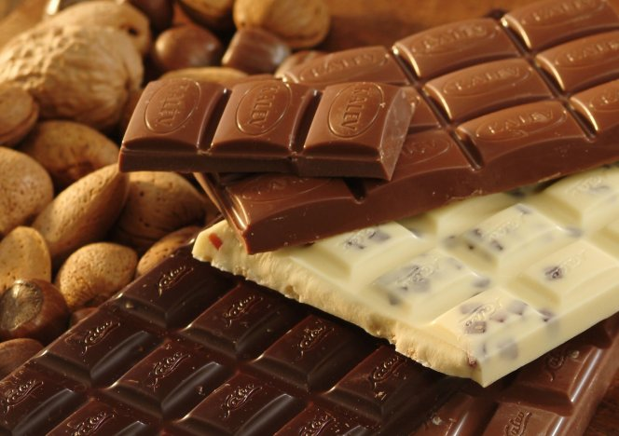
Дякую за увагу!

